Slide 1
Mise en forme de la base
Claire He
Réunion du 20/09

Slide 2
Résumé des objectifs
Conformité des transcripts scrappés sur 2015
Vérification des scores implémentés
Comparaison des résultats

Slide 3
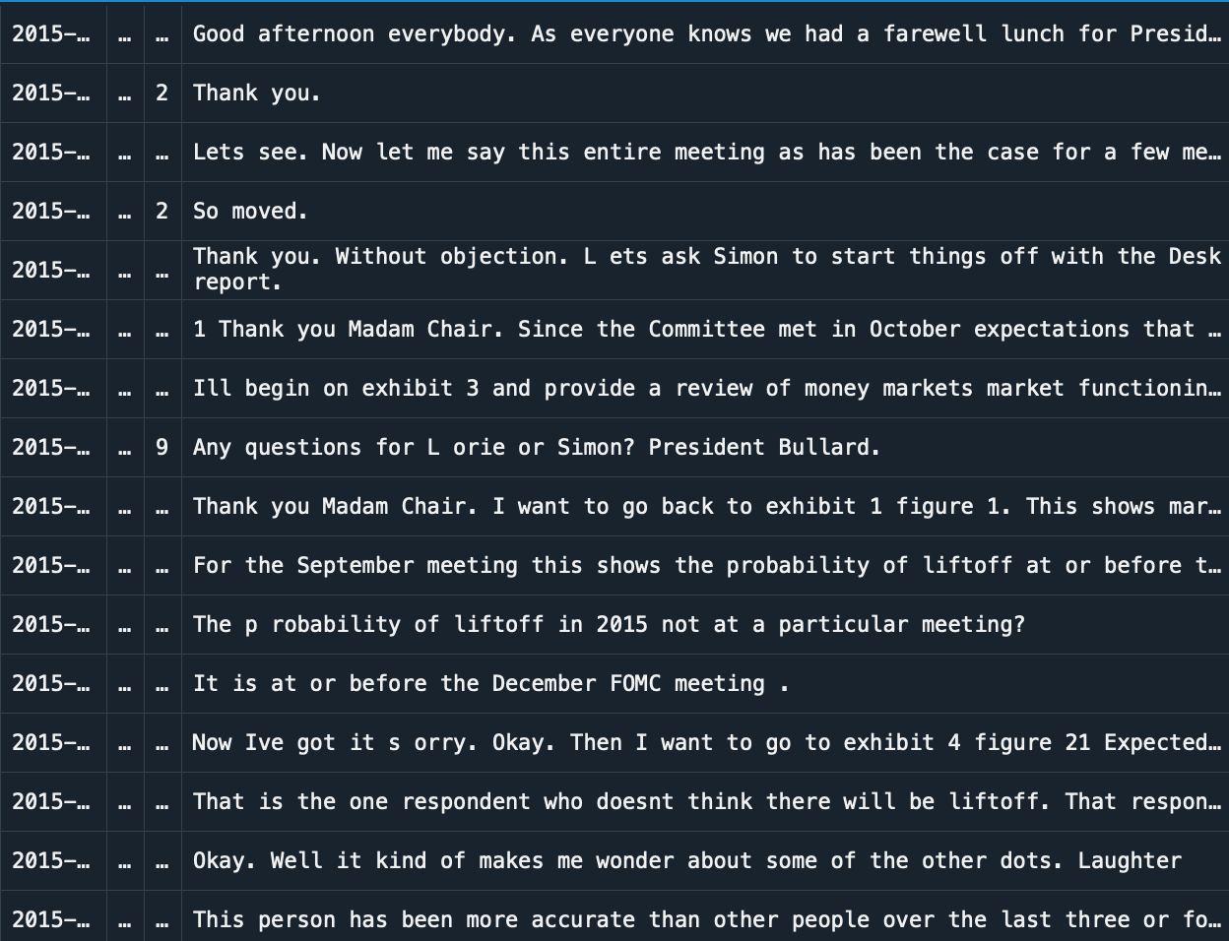
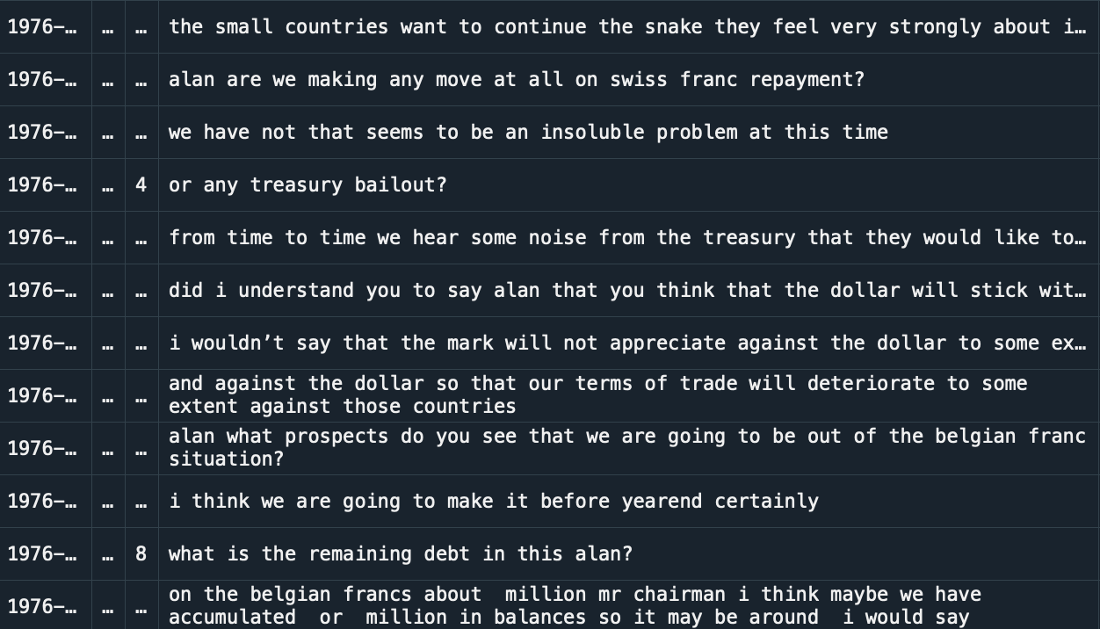
Scrapping et nettoyage
Extrait des statements obtenus par Etienne (date 1976)
Extrait des statements obtenus sur l’année 2015 nouvellement scrappée
Mêmes problèmes : les mots coupés ou collés (dû au format pdf lors du scrapping avec pdf2text)
Ajout de ﻿29357 statements conformes dans la base avec l’année 2015 sur une base totale de 156 139 statements

Slide 4
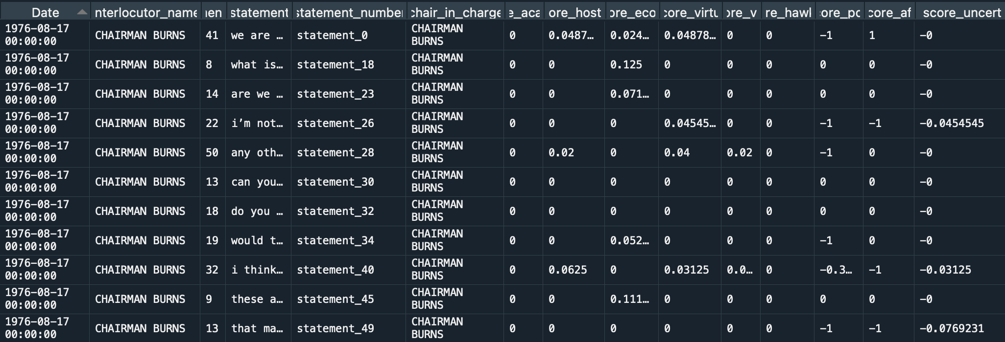
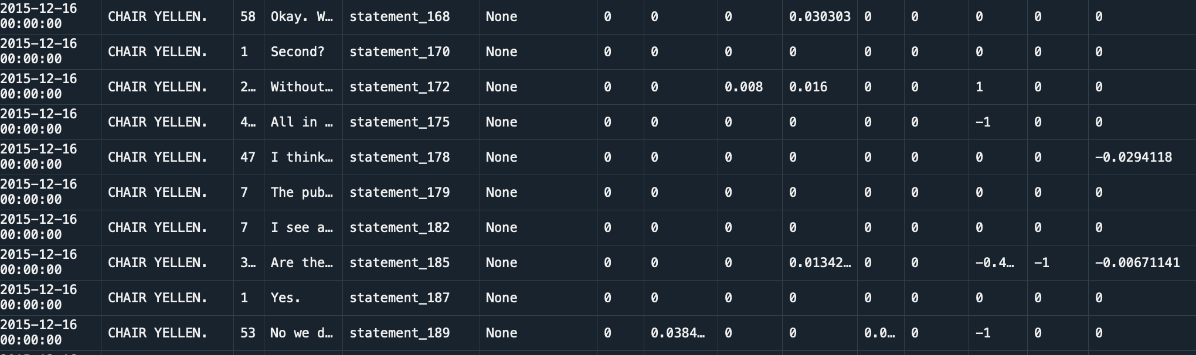
Scrapping et scores
Extrait du dataset obtenu avec scores par Etienne (date 1976)
Extrait du dataset obtenu avec scores sur l’année 2015 nouvellement scrappée

Slide 5
Comparison of scores 1976-2014 and 2015
Valeurs moyennes cohérentes sur les nouveaux scores

Slide 6
Scores

Slide 7
Scores

